Slide 1
“DESARROLLO DE APLICACIONES MOVILES ANDROID”
JUAN JOSE LEDESMA

Slide 2
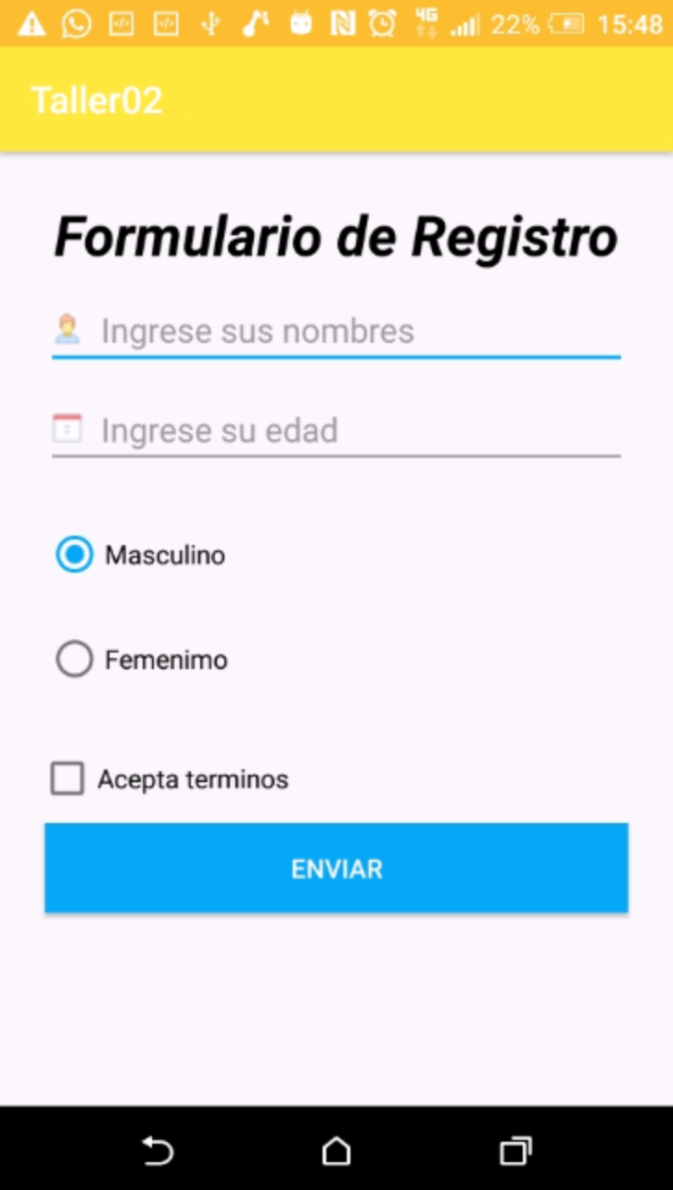
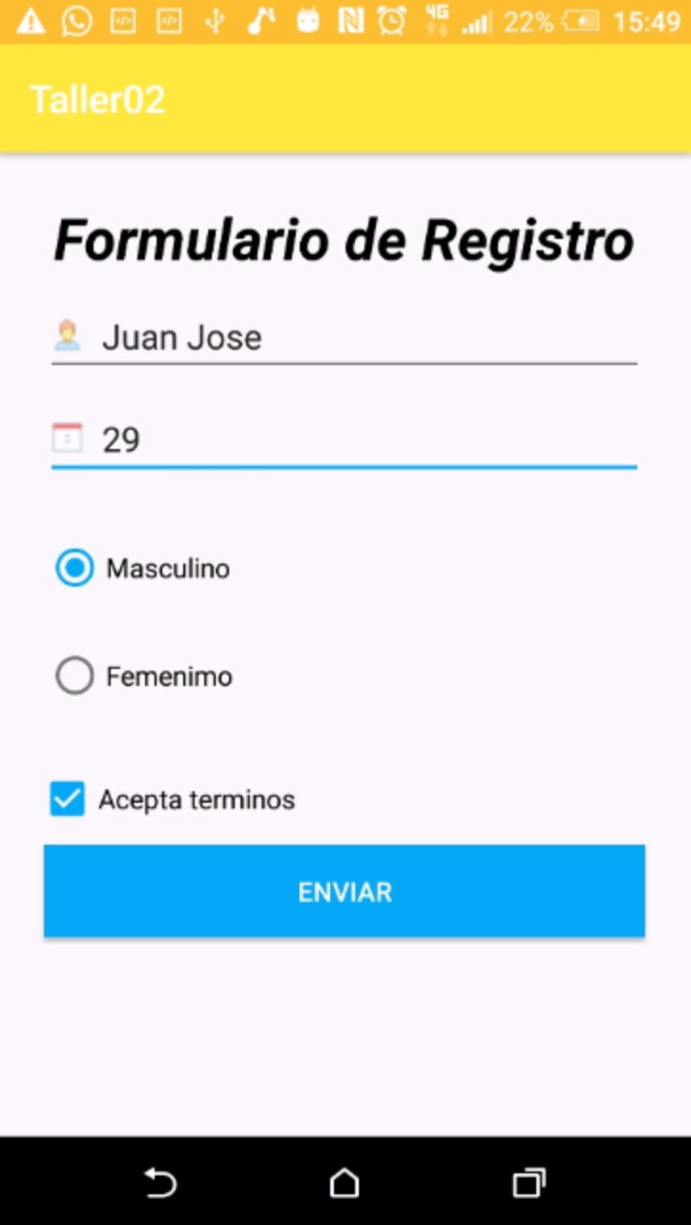
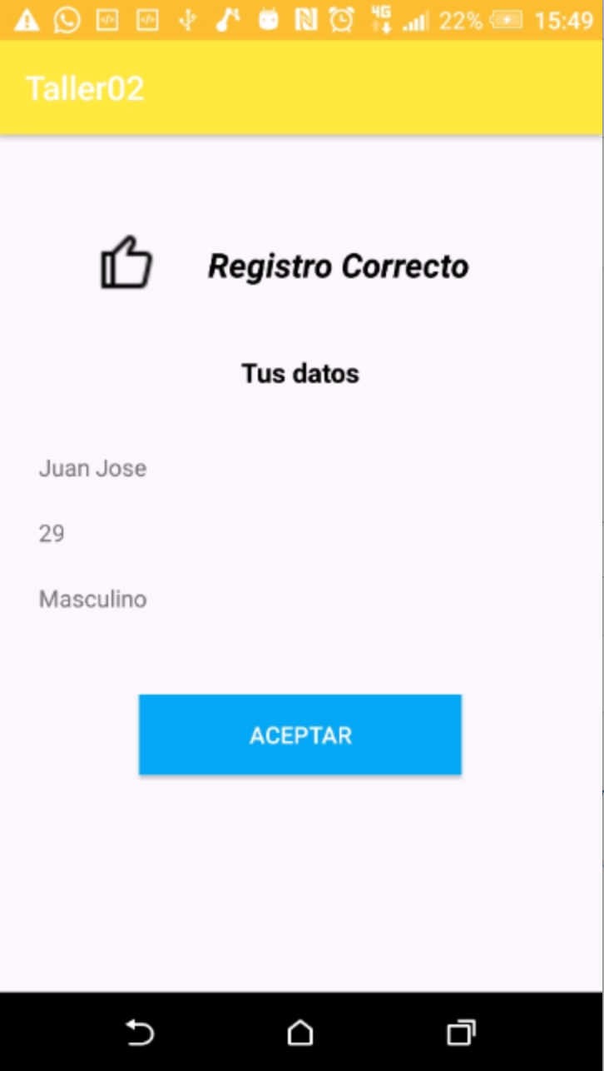
APLICACIÓN “MI REGISTRO”

Slide 3
COMPONENTES O VISTAS
IMAGENES 🡪 IMAGEVIEW
OPCIONES PARA ELEGIR 🡪 RADIOGROUP Y RADIOBUTTON
CHECKBOX (HABILITADO O NO) 🡪 CHECKBOX

Slide 4
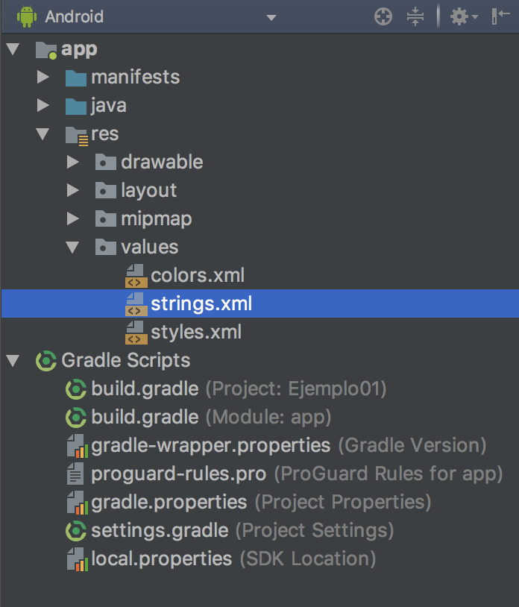
DEFINIR TEXTOS
EL ARCHIVO STRINGS.XML SE UTILIZA PARA ALMACENAR TODAS LAS CONSTANTES DE CADENAS DE CARACTERES QUE SE NECESITAN EN UN PROGRAMA (POR EJEMPLO LAS ETIQUETAS DE LOS OBJETOS BUTTON, LOS TEXTOS FIJOS DE LOS CONTROLES TEXTVIEW Y TODOS LOS CONTROLES QUE MUESTRAN UN TEXTO FIJO EN EL DISPOSITIVO)
LA IDEA FUNDAMENTAL ES TENER TODOS LOS MENSAJES QUE MUESTRA NUESTRA APLICACIÓN EN UN ARCHIVO (STRINGS.XML)
ARCHIVO STRINGS.XML

Slide 5
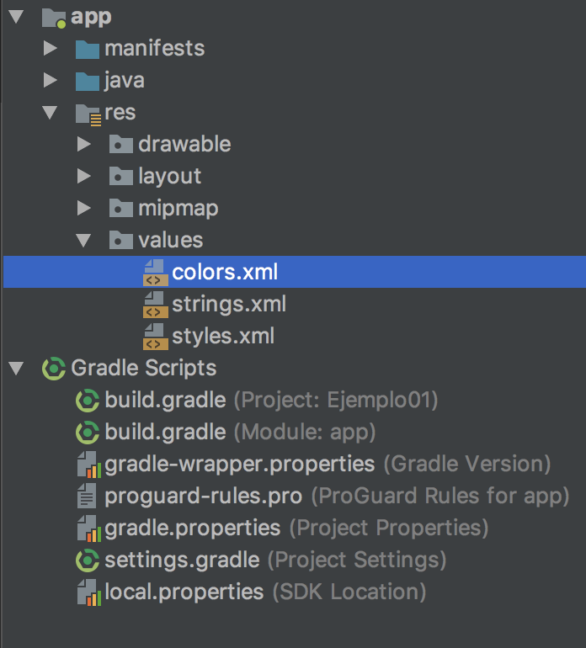
DEFINIR COLORES
MATERIAL PALETTE
HTTP://MATERIALPALETTE.COM
ESTA PALETA DE COLOR COMPRENDE LOS COLORES PRIMARIOS Y DE ACENTO QUE PUEDEN SER UTILIZADOS PARA LAS ILUSTRACIONES O PARA EL DESARROLLO
ARCHIVO COLORS.XML

Slide 6
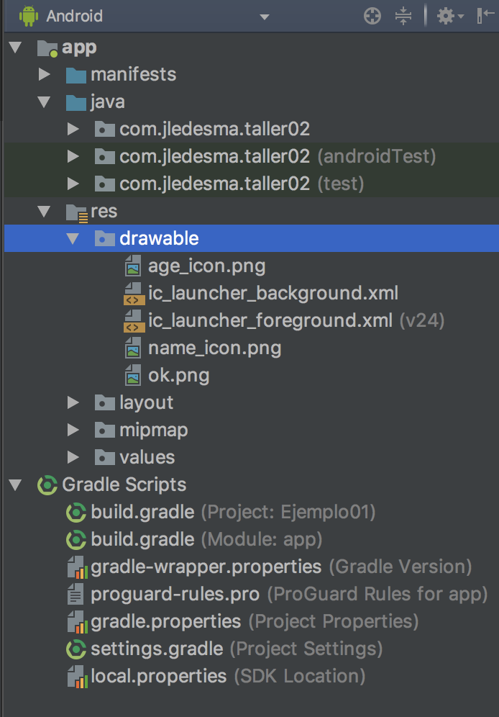
AGREGAR IMAGENES
UN RECURSO DE ELEMENTO DE DISEÑO ES UN CONCEPTO GENERAL PARA UN GRÁFICO QUE SE PUEDE DIBUJAR EN LA PANTALLA Y PUEDES OBTENERLO MEDIANTE ATRIBUTOS COMO ANDROID:DRAWABLE
ARCHIVO DRAWABLE.XML

Slide 7
WRAP_CONTENT / MATCH_PARENT
WRAP_CONTENT: ESTE COMPONENTE SE MUESTRA LO SUFICIENTEMENTE GRANDE COMO PARA INCLUIR SU CONTENIDO SOLAMENTE.
MATCH_PARENT : EL COMPONENTE SE MUESTRA TAN GRANDE COMO SU PADRE, Y RELLENAR LOS ESPACIOS RESTANTES.

Slide 8
TOAST
Comportamiento: Muestra una alerta basica en pantalla.
TOAST.MAKETEXT(CONTEXTO,”MENSAJE",DURACION).SHOW();

Slide 9
INTENT
Comportamiento: Utilizado para navegar de una pantalla a otra.
VAL INTENT = INTENT(ACTIVIDAD ACTUAL, ACTIVIDAD DESTINO::class.java) STARTACTIVITY(INTENT)

Slide 10
BUNDLE
Comportamiento: Utilizado para guardar informacion temporal.
VAL BUNDLE = BUNDLE() BUNDLE.PUTSTRING(”LLAVE",VALOR)
*PUEDES GUARDAR VARIOS TIPOS DE DATOS: CADENAS, ENTERO, BOOLEAN. INCLUSIVE OBJETOS

Slide 11
CONBINANDO INTENT + BUNDLE
Comportamiento: Puedes combinar ambos objetos para pasar informacion entre pantallas (activities).
val bundle = Bundle() bundle.putstring("NOMBRES",”JUAN JOSE”) bundle.putint(”NACIMIENTO",1989) val intent = Intent(MAINACTIVITY.THIS,SEGUNDOACTIVITY::CLASS.JAVA) intent.putextras(bundle) startactivity(intent)

Slide 12
CONBINANDO INTENT + BUNDLE
Bundle
nombres | JuanJose
genero | null

Slide 13
“LABORATORIO 03”
USTED DEBERA DEFINIR UN FORMULARIO DONDE SOLICITE LA INFORMACION DE SU MASCOTA:
Datos a solicitar:
Nombre - Edittext
Edad - Edittext
Mascota (Perro, gato o conejo) – RadioGroup / 3 RadioButton
Vacunas (Maximo 5) – 5 Checkbox
UNA VEZ INGRESADOS LOS DATOS, A TRAVEZ DE UN BOTON ENVIAR DEBERA MANDAR LOS DATOS A UNA SEGUNDA PANTALLA DONDE MOSTRARA LOS DATOS INGRESADOS PREVIAMENTE. ADEMAS, MOSTRARA LA FOTO DEL TIPO DE MASCOTA DEPENDIENDO QUE ELIGIO (Perro, gato o conejo)
.

Slide 14
¿PREGUNTAS?

